Slide 1
Matthieu Delescluse, Chef d’unité adjoint – Stratégie de recherche et coordination des programmes
DG CNECT
6 octobre 2023

Slide 2
EP and Council Decision on the Digital Decade Policy Programme (January 2023)
Digital Decade Policy Programme 2030 | Shaping Europe’s digital future (europa.eu)
Defines and monitors digital objectives, targets and principles | Creates obligation to collaborate and coordinate action | Facilitates pooling of investments
Assessment of state of compliance with general objectives KPIs based on enhanced Digital Economy and Society Index (DESI) Measurement of Digital Principles implementation | Initial definition of trajectories and national roadmaps (revision as needed following annual reporting) Cycle of monitoring, reporting and cooperation | Mechanism to implement Multi-Country Projects

Slide 3

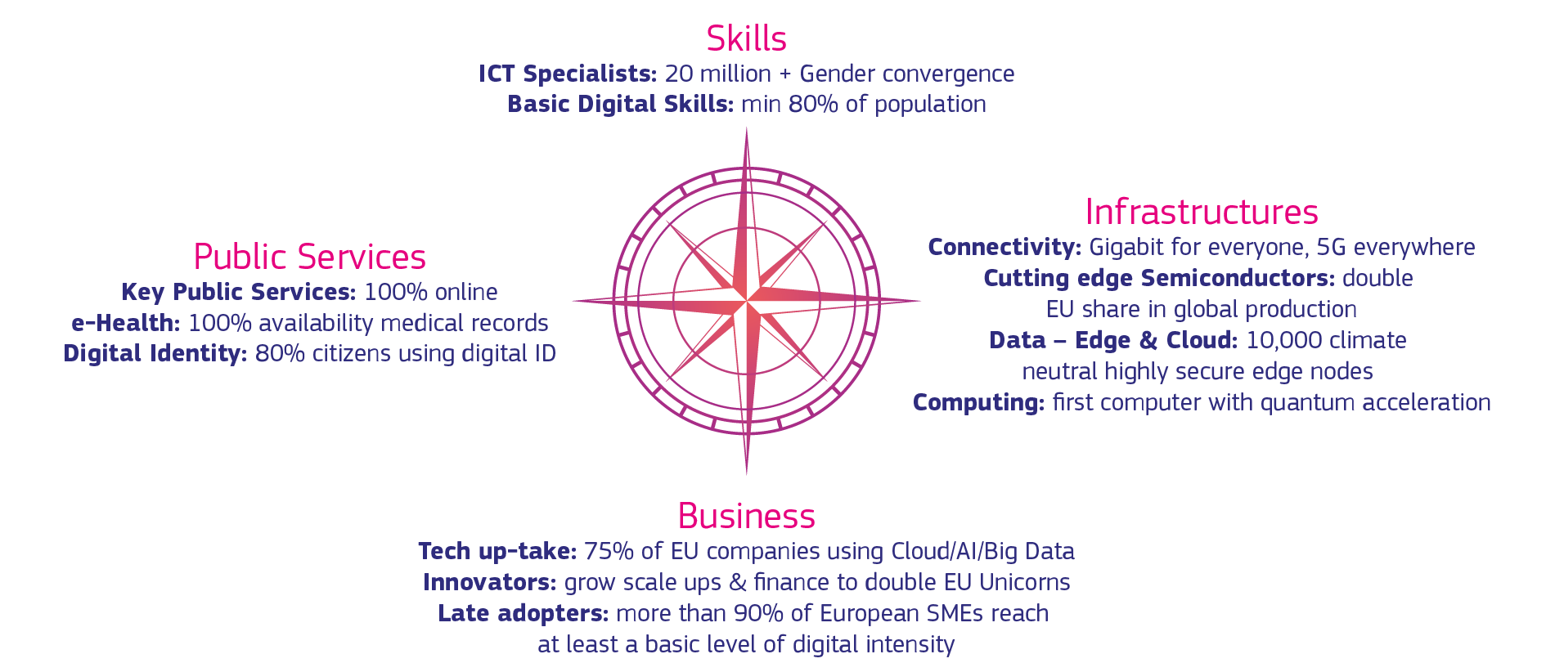

The 2030 Digital Compass

Slide 4
General objectives set in the decision (1/2)
promouvoir un environnement numérique centré sur l’humain, dans lequel des technologies et services numériques respectent et renforcent les principes, droits et valeurs de l’Union et sont accessibles à tous, partout dans l’Union;
renforcer la résilience collective des États membres et réduire la fracture numérique; développer des compétences numériques élémentaires et avancées;
garantir la souveraineté numérique de l’Union, notamment par des infrastructures numériques et de données sûres et accessibles, qui permettent de soutenir la compétitivité et la durabilité de l’industrie;
promouvoir le déploiement et l’utilisation de capacités numériques et accorder un accès aux technologies et données numériques afin d’atteindre un niveau élevé d’intensité numérique et d’innovation dans les entreprises de l’Union, en particulier les jeunes entreprises et les PME;

Slide 5
General objectives set in the decision (2/2)
e) développer un écosystème complet et durable d’infrastructures numériques interopérables (calcul à haute performance, l’informatique en périphérie, l’informatique en nuage, l’informatique quantique, l’intelligence artificielle, la gestion des données et la connectivité des réseaux);
h) faire en sorte que les infrastructures et technologies numériques, y compris leurs chaînes d’approvisionnement, deviennent plus durables, plus résilientes et plus économes en énergie et en ressources;
=> Développer en Europe les technologies numériques: souveraineté technologique, autonomie stratégique, mais aussi sécurité économique, et production de technologies en accord avec les valeurs, exigences et règles européennes (‘European way’)

Slide 6
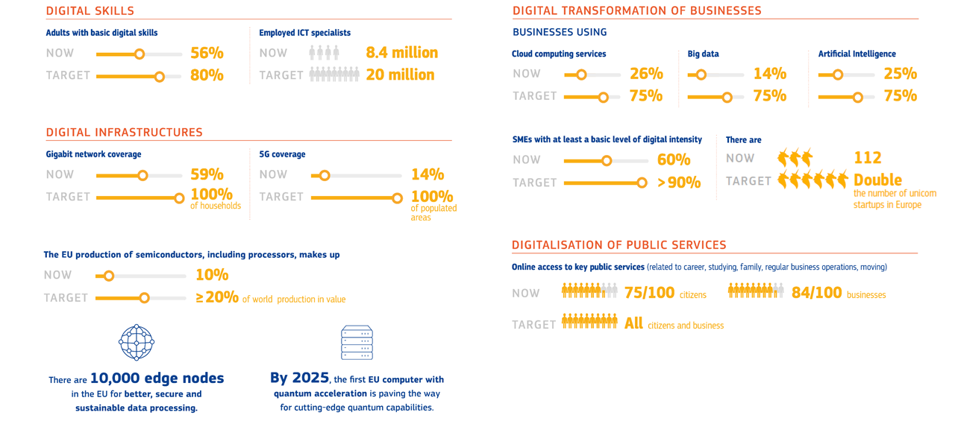
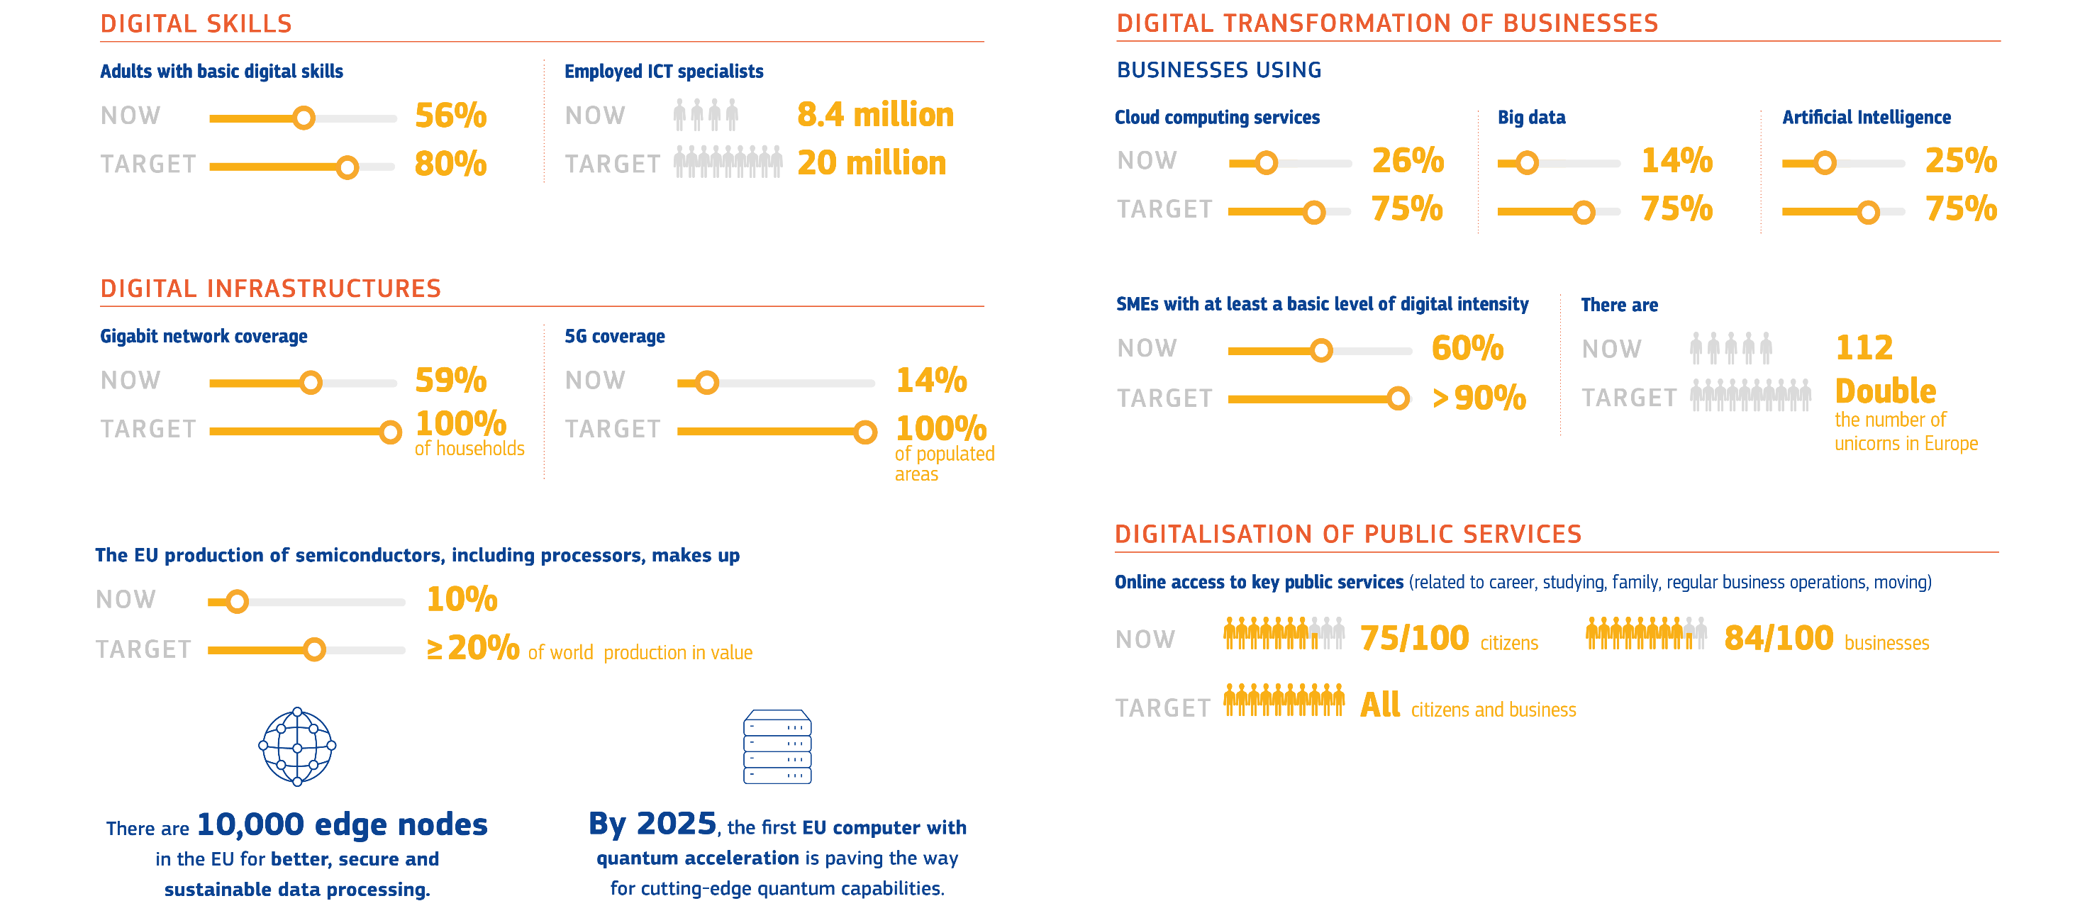
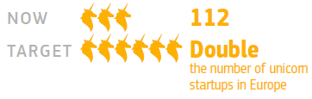
The 2030 Digital Decade Targets

Slide 7
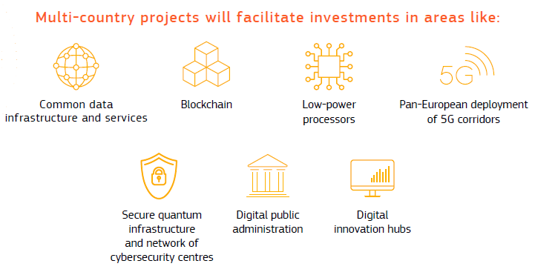
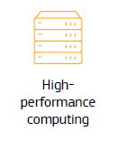

Multi-Country Projects and EDICs
MCPs - large scale projects for the digital transformation of the Union; and industrial recovery.
MCPs will pool EU, national, and private resources to target strategically important areas
The new mechanism to implement multi-country projects is called EDIC.

Slide 8
First report of the State of the Digital Decade
27 September 2023
State of the Digital Decade (europa.eu)
  Digital infrastructure – secure connectivity
  Semiconductors
  Digitalisation of businesses
  Digitalisation of public services
  Digital skills
  Values and principles for the online society
  Sustainable digital transition
  International partnerships
Recommendations on actions, measures, and policies in areas where progress is insufficient. Member States will outline the actions in their national roadmaps to be published by 9th October.

Slide 9
Stratégie pour la sécurité économique de l’UE
(20 juin 2023 - Von der Leyen presents the economic security strategy (europa.eu))
10 domaines technologiques critiques dont 5 numériques (3 octobre):
C_2023_6689_1_EN_ACT_part1_v8.pdf (europa.eu) C_2023_6689_1_EN_annexe_acte_autonome_part1_v9.pdf (europa.eu)
  Advanced semiconductors (incl. Photonics), AI (incl. HPC, edge-cloud), Quantum, Advanced connectivity (incl. Cybersecurity); Robotics and autonomous systems
  Evaluation des risques (risk assessment)
  Possibles mesures en réponse aux risques identifiés (contrôle des exportations, investissements étrangers, investissements à l’étranger, sécurité de la recherche)
  Investissements pour leur développement

Slide 10
Plan stratégique 2025-27: éléments
Mondes Virtuels et Web 4.0: Partenariat pour fédérer les différents blocs technologiques (eXtended Reality, sensors, electronics, photonics, 3D…) et développer une capacité et une offre européennes specifiques;
Intelligence Artificielle: apprentissage profond, IA générative et modèles fondamentaux, calcul à haute performance, partage et gouvernance des données, confiance et acceptabilité;
Quantique: ordinateurs, capteurs, communication sécurisée;
6G: Smart Networks and Services Joint Undertaking; cloud-edge-IoT;
Semiconducteurs: Chips Joint Undertaking;
Calcul à haute performance: EuroHPC Joint Undertaking.

Slide 11
Indicative Budget of Cluster 4
2021-27 budget = 15.348 bn€ (including NGEU)
For the WP 2021-2022, the programmable budget is ~3.5 bn€, distributed approximately as below:
DESTINATION | BUDGET 2021-22
Destination ‘Climate neutral, circular and digitised production’ | 737.5 M€
Destination ‘Increased autonomy in key strategic value chains for resilient industry’ | 776.4 M€
Destination ‘World leading data and computing technologies’ | 346 M€
Destination ‘Digital and emerging technologies for competitiveness and fit for the green deal’ | 750 M€
Destination ‘Open Strategic autonomy in developing, deploying and using global space-based infrastructures, services, applications and data’ (incl. Other Actions) | 518.9 M€
Destination ‘A Human-centred and ethical development of digital and industrial technologies’ | 327 M€
Other Actions (other than Space Other Actions) | 58 M€

Slide 12
Indicative Budget of Cluster 4
2021-27 budget = 15.348 bn€ (including NGEU)
For the WP 2023-2024, the programmable budget is ~2.7 bn€, distributed approximately as below:
DESTINATION | BUDGET 2023-24
Destination ‘Climate neutral, circular and digitised production’ | 634.3 M€
Destination ‘Increased autonomy in key strategic value chains for resilient industry’ | 559.2 M€
Destination ‘World leading data and computing technologies’ | 161.0 M€
Destination ‘Digital and emerging technologies for competitiveness and fit for the green deal’ | 461.5 M€
Destination ‘Open Strategic autonomy in developing, deploying and using global space-based infrastructures, services, applications and data’ (excl. Other Actions) | 183.8 M€
Destination ‘A Human-centred and ethical development of digital and industrial technologies’ | 317.5 M€
Other Actions (including Space other Actions) | 369.5 M€

Slide 13
PRELIMINARY BUDGET 2025-27(€M)
 | 2021-22 | 2023-24 | 2025 | 2026 | 2027
Cluster 4 Work Programme* | 3,340 | 2,695 | 1,142 | 1,219 | 1,252
KDT / Chips** | 466 | 765 | 346 | 326 | 321
SNS | 246 | 262 | 130 | 131 | 127
EuroHPC | 243 | 251 | 131 | 134 | 137
Missions**** | 184 | 196 | 121 | 120 | 122
STEP*** |  |  | 29 | 88 | 116
Metrology** | 23 | 34 | 16 | 14 | 13
Gross budget | 4,502 | 4,203 | 1,915 | 2,032 | 2,088
* Excluding third-country contributions ** Budget from Cluster 4 only
*** Based on EC proposal for STEP **** 5% in 2021-24, 5.79% in 2024-27 (applied retroactively over 2025-27 for 2024)
Co-programmed Partnerships 2021-27:
  AI/Data/Robotics: 1300 M
  Photonics: 340 M

Slide 14
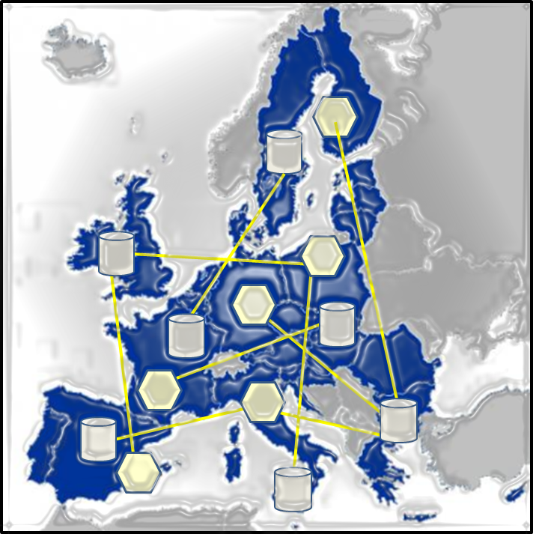
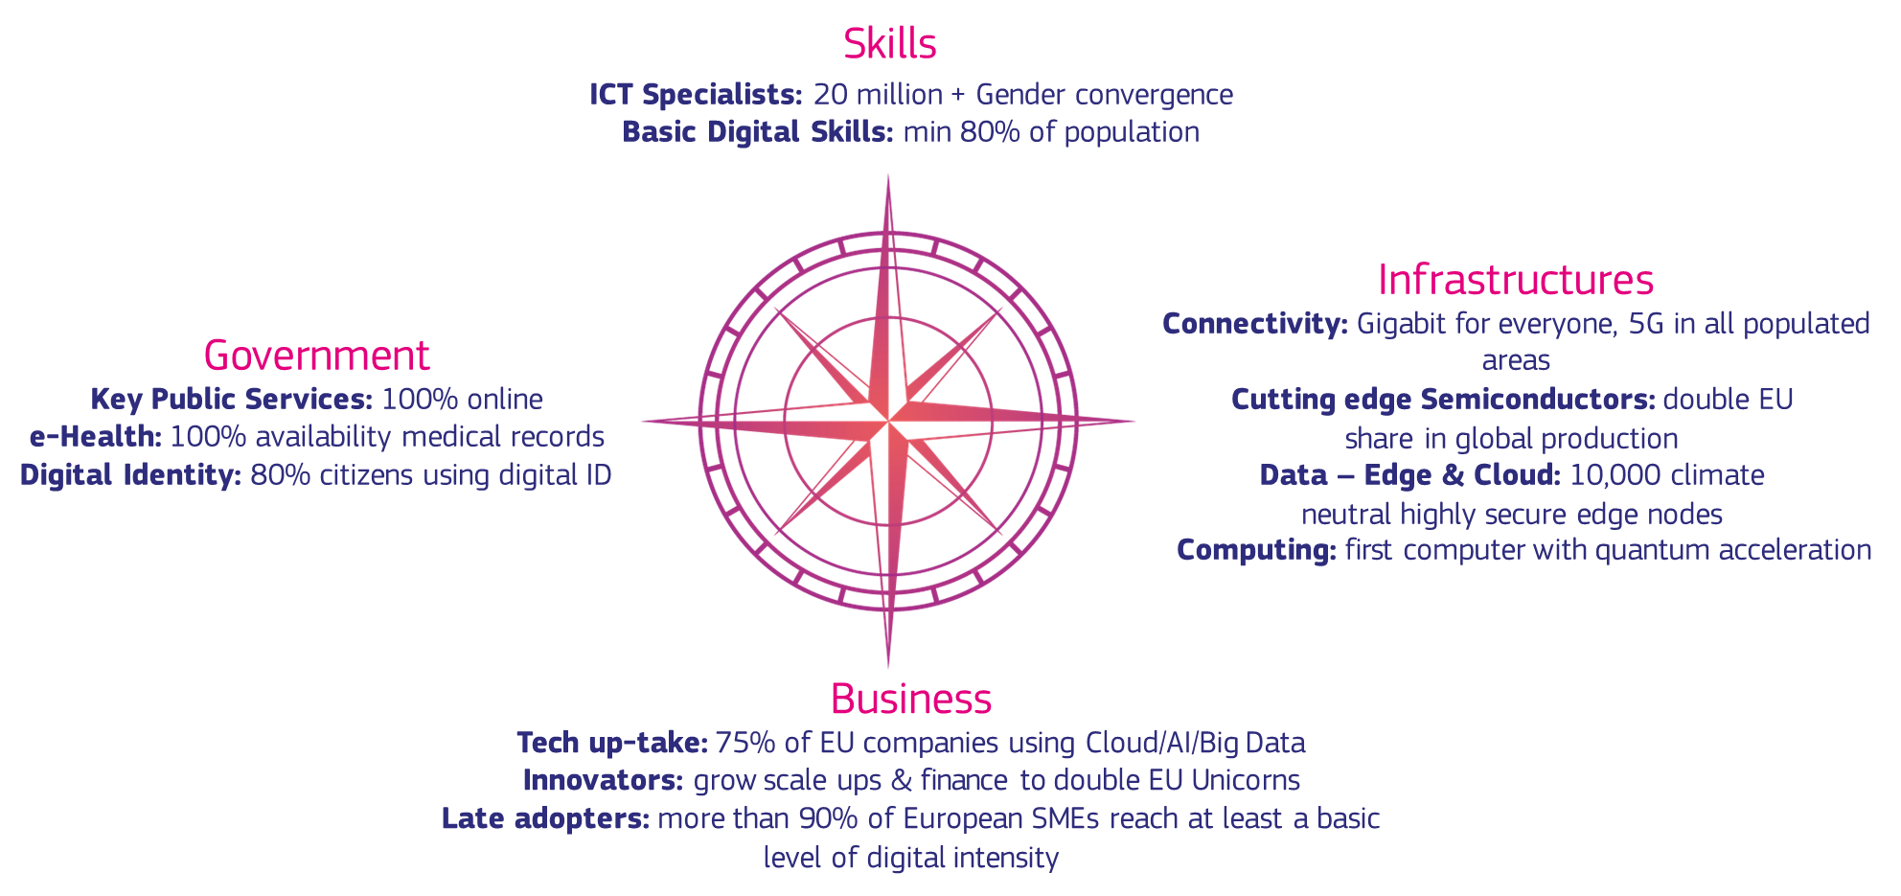
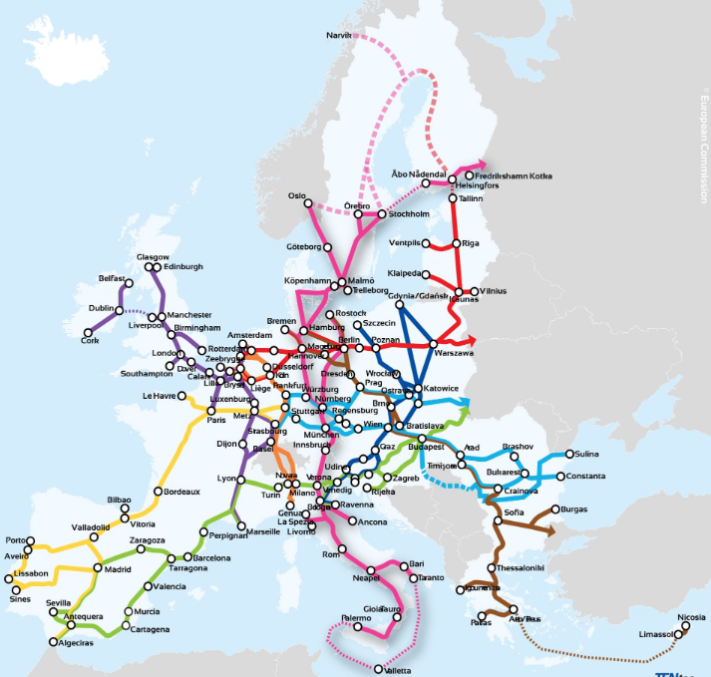

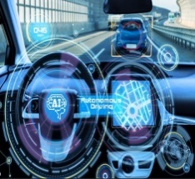

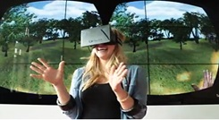

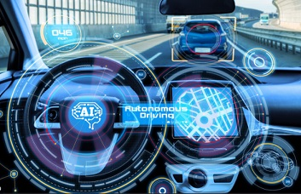
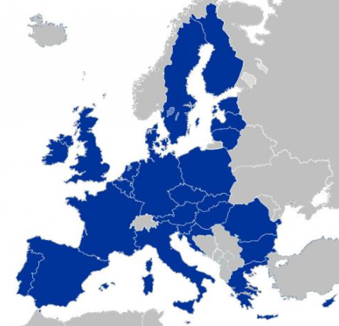
DIGITAL EUROPE
EU-Wide deployment
Strategic capacities
Advanced digital skills
Testing Facility
HORIZON EUROPE
Preparing/maturing technology & progress (AI/Quantum…)
By-design regulatory compliance (e.g. privacy friendly, unbiased AI)
Leading & best in-class (e.g. strategic open autonomy, quantum)
Prosperity, people & planet lens (green tech, societal challenges, industrial lead...)
Digital Decade Compass
Capacity, Uptake & Use-cases
2030
2030
2030
……
2030
QCI
Cloud/IoT
Data/AI
HPC/Quantum
Maturing Technology
Gigabit Society infrastructure
Fibre
5G/6G
WiFi
LEO Sat
CONNECTING EUROPE FACILITY
Strategic Backbones
Fixed + Wireless Connectivity

Slide 15
Cluster 4 Info days – 2024 Call (15 Nov 2023 – 19 March 2024)
11 October (Destinations 1, 2); 12 October (Destinations 3, 4, 5, 6)
  https://research-innovation-community.ec.europa.eu/events/1z2tF6FuhrcaQJ8b4G6pVu/overview
Digital Brokerage Event, organized by the Ideal-ist (16-17 October 2023): https://digital2023.b2match.io/
To be noted on:
  HORIZON-CL4-2024-DIGITAL-EMERGING-01-42 QuantERA Topic : postponed to New Call
  HORIZON-CL4-2024-HUMAN-01-61 Standardisation topic : postponed to New Call
  HORIZON-CL4-2024-DIGITAL-EMERGING-01-34 (CSA 2D-materials): postponed to New Call and extended to advanced materials
  HORIZON-CL4-2024-HUMAN-01-06 (AI) and HORIZON-CL4-2024-HUMAN-01-07 (AI) : updated, new topic(s) in New Call
  New Call: April 2024 – September 2024

